Slide 1



Slide 2

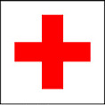
JRC学習①
作った人はだれ？

Slide 3
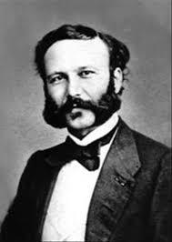
赤十字をつくった人
アンリー・デュナン
Notes:
この写真の人物は誰でしょう？
この人名はアンリ―デュナンといいます。
赤十字という仕組みを作った人です。

Slide 4
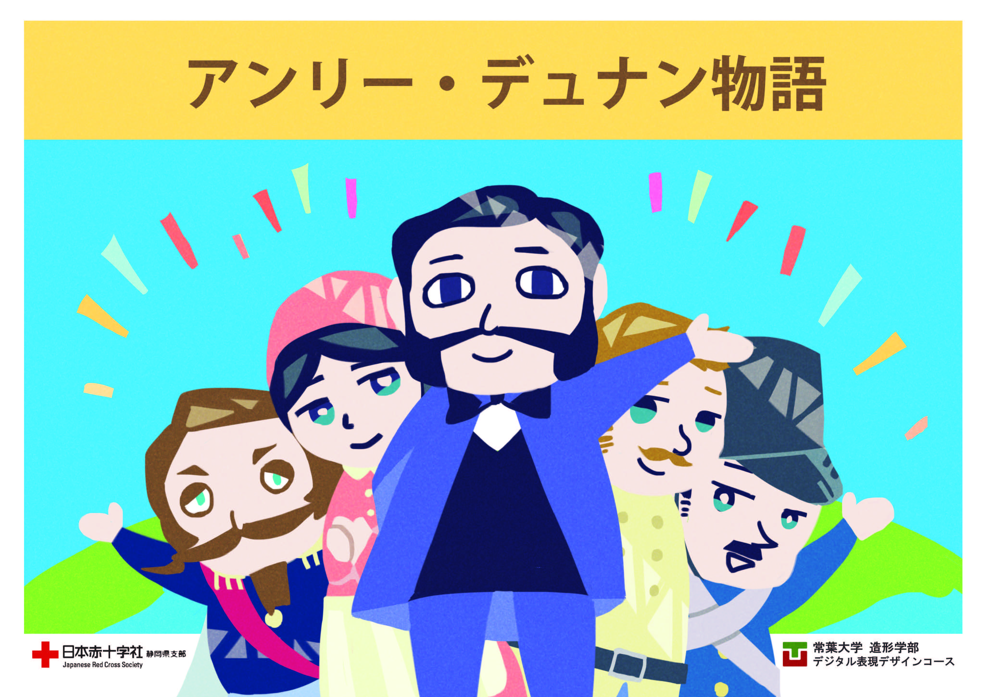
Notes:
学校に配られた紙芝居で復習してください。

Slide 5
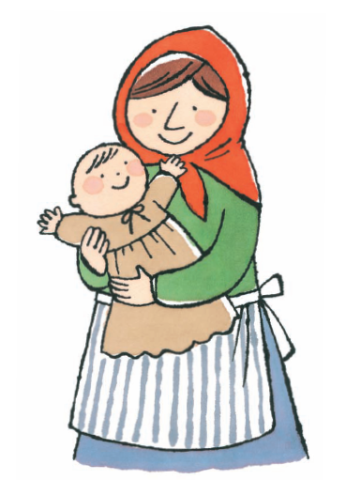
1828年
5月8日
スイスの
ジュネーブ
銀行員
キリスト教青年会
Notes:
・アンリー・デュナンは、 1828年(ねん) 5月(がつ) 8日(にち)、 ３
スイスの ジュネーブ という都市(とし) で生(う)まれました。
・お母(かあ)さんは たいへん 優(やさ)しい人(ひと) で、
まずしい人 や 病気(びょうき)の人(ひと)たち のために つくす人でした。
・デュナンも いつしか、
お母さんと 同じ気持(きも)ち をもつようになりました。
＜詳細文章＞
赤十字の父と呼ばれるアンリー・デュナンは、今から約二百年前の1828年5月8日、スイスのジュネーブに生まれました。
母が豊かな博愛心をもった人であったので、アンリー・デュナンも幼い時から、貧しい人や病気の人のために働きたいという、
人道的な気持ちを養われて育ちました。
そして、その気持ちは、アンリー・デュナンの長い生涯を通じて変わることはありませんでした。
140年前にできた赤十字も、今では世界の190の国々に赤十字があり（平成28年度）、国際平和と人類の幸福のために活動していますが、アンリー・デュナンは燃えるような人間愛とすぐれた行動力によって、その設立に力を尽くしたのでした。

Slide 6
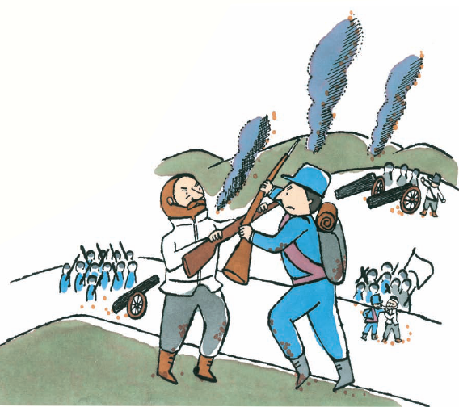
1859年 31歳
6月24日
北イタリア
ソルフェリーノ
フランス・サルジニアの連合軍15万とオーストリア軍17万との決戦
Notes:
・やがて、 大人(おとな)になった デュナンは、 仕事(しごと)のため、 北イタリア を訪(おとず)れたとき、 ４
一生(いっしょう)忘(わす)れられない できごと を目(め)にします。
・それは、 フランス軍(ぐん) １５万人(まんにん) と オーストリア軍(ぐん) １７万人 が
イタリアの ソルフェリーノ という場所(ばしょ)で はげしく ぶつかり合(あ)い
４万人ともいわれる 死者(ししゃ)がでた 戦争(せんそう)です。
＜詳細文章＞
1859年6月24日、北イタリアのソルフェリーノで激しい戦いが行われていた。
フランス・サルジニアの連合軍15万とオーストリア軍17万との決戦でした。
朝早くから、大砲は一斉に火を噴き、方々で突撃ラッパが鳴り、太鼓の音が響き渡りました。
いたるところで血みどろの戦いが繰り返され、多くの兵士が傷つき、倒れました。そのうえ、夕方
からは暴風雨になり、戦いに疲れ切った兵士を一層苦しめました。
やがて、連合軍がオーストリア軍の強固な中央陣地を打ち破ると、オーストリア軍は力尽きて
退却を始めました。

Slide 7
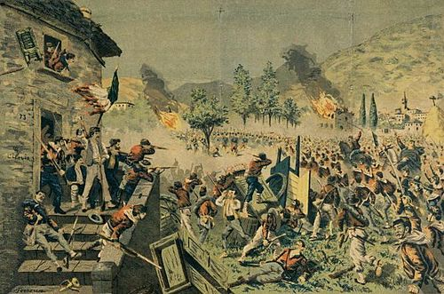
ソルフェリーノの戦い
1日で4万人死亡
Notes:
フランス・サルデーニャ連合軍兵力 - 118,600名(デュナンに拠れば150,000名)
砲 - 約400門
中央、右翼をフランス軍が占め、サルデーニャ軍は左翼についていた。
なお、フランス軍は新式の旋条砲（ライフル砲）を装備していた。これは従来の滑腔砲に比べて射程と命中率に優れていた。
オーストリア軍兵力 - 約100,000名（デュナンに拠れば170,000名）砲 - 約500門
この戦闘で連合軍は約17,000人を失い、オーストリア軍は約22,000人を失った。
オーストリア軍を後退させたことでナポレオン3世は勝利を宣言したが、そのために払った犠牲は大きなものだった。
この多大な損害は、両軍首脳の拙劣な指揮に依存するところが大きい。

Slide 8
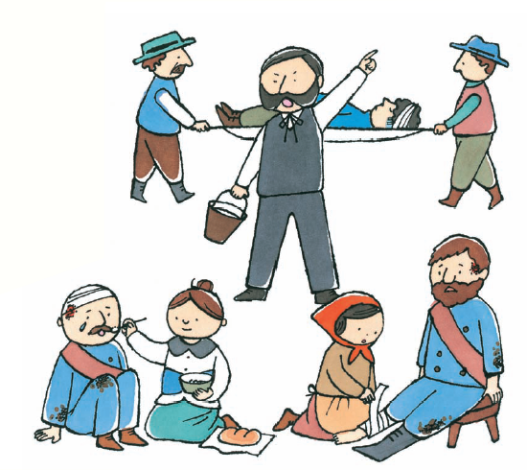
医者の
手伝い
をしよう！
救護隊を
作ろう！
Notes:
・なんとかして 助(たす)けなければ・・・。 ６
・デュナンは、 町(まち)の人たちに呼(よ)びかけ、 救護隊(きゅうごたい) をつくりました。
・みずから 傷(きず)ついた兵士(へいし)を 手当(てあ)てするとともに、
コーヒーやパンを 一人(ひとり)ひとりに渡(わた)して、 けんめいに力(ちから)づけました。
＜詳細文章＞
このとき、彼はイギリスのナイチンゲールことを思い浮かべていました。
戦場でかいがいしく負傷者たちの看護にあたったナイチンゲールの記録を、アンリー・デュナンは深い感動を持って読んだことがありました。
「そうだ。この人たちを助けなければ！」
アンリー・デュナンはただちに活動を始めました。
彼は町の人たちを説き伏せて救護隊を作りました。やがて、牧師や旅行者、新聞記者も加わり、次第にその数は増していきました。
アンリー・デュナンは町中を駆け回り、救護に必要なものを差し出してくれるよう呼びかけました。
アンリー・デュナンのこの呼びかけにこたえて、薬や包帯、布団や衣類、食べ物や飲み物などが続々と集まってきました。
アンリー・デュナンは血と泥で汚れた負傷兵の体を洗い、包帯を取り換え、コーヒーやパンを与えました。
彼は休む暇もなく看護を続けながら、傷ついた兵士に話しかけ、元気づけてあげました。

Slide 9
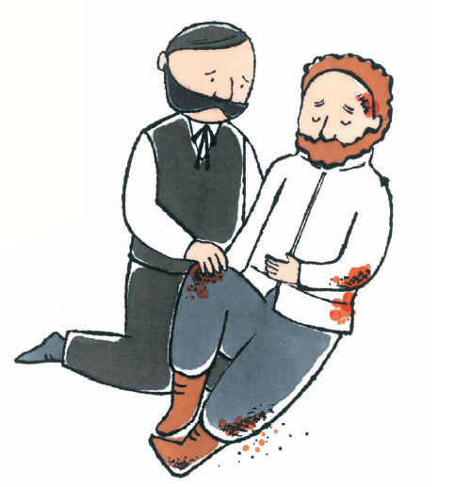
「敵の兵士を助けるのか！」
「傷ついたものに敵も味方もありません。」
「人間はみな兄弟です！」
Notes:
・傷(きず)ついた兵士(へいし) のなかには、 敵(てき)の兵士(へいし) もいました。 ７
・「敵の兵士を助(たす)けるのか？」
と 言(い)う人(ひと)もいました。
・デュナンは言(い)いました。
「傷ついた者(もの)に、 敵も味方(みかた)もありません。 人間(にんげん)は みな 兄弟(きょうだい)です。」
＜詳細文章＞
戦場から運ばれてくる負傷兵の数は増えるばかりでした。
病院や教会はいっぱいになり、町や広場や道路にも負傷兵があふれていました。
その中には連合軍の兵士ばかりでなく、傷つきとらえられたオーストリア軍の兵士もいました。
救護隊の人たちの中には、オーストリア兵の看護に反対する者もいましたが、アンリー・デュナンはきっぱりと言いました。
「傷ついたものに敵味方もあるものですか。人間はみな兄弟です。」
アンリー・デュナンのこの言葉は救護隊の人たちにも、負傷兵たちにも深い感動を与えました。
「みな兄弟」 （「トゥティ・フラテリ Tutti fratelli」）それが人々の合言葉になりました。

Slide 10
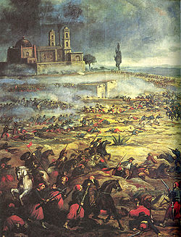
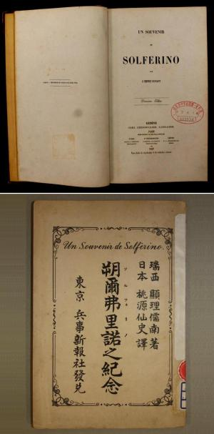
『ソルフェリーノの思い出』
戦争でケガや病気になった人を助ける団体をつくろう
そのために約束を決めよう
Notes:
①戦争が終わった後、デュナンは一冊の本を書きました。
それが 『ソルフェリーノの思い出』 です。
②
③そこには、二つのことが書かれていました。

Slide 11
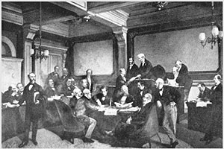
5人のスイス人が集まる
ヨーロッパの １６の国 がジュネーブに
１２の国がジュネーブ条約(1863年)
Notes:
①やっとの思いで、
最初の国際会議をジュネーブで開くことができました。
②集まった代表は、何日も何日も話し合って、１０の約束を決めました。
・大きな国が署名をして、約束してくれないと何にもなりません。
③次の年に もう一度代表が集まって、大きな国も含めた
１２の国が条約を結びました。

Slide 12

スイスの国旗(こっき)
Notes:
・これは このとき決(き)まった 赤十字(せきじゅうじ)のマーク です。 １１
・デュナン と スイスの人たちの 努力(どりょく)をたたえ、 スイスの国旗(こっき)の色(いろ)を 逆(ぎゃく)にしたものになりました。 ようやく、デュナンのうったえが ひとつのかたちになって スタートしたのでした。
・しかし、 デュナンは赤十字のことに夢中(むちゅう)になりすぎ、 自分(じぶん)の仕事(しごと)に失敗(しっぱい)してしまいます。
・スイスを去(さ)り、 ひとりで赤十字の活動(かつどう)を広(ひろ)めながら、 各地(かくち)を転々(てんてん)とする生活(せいかつ)をつづけました。
＜詳細文章＞
同じ年の十月、ヨーロッパの16か国の代表がジュネーブに集まって国際会議を開き、赤十字の設立を決定しました。
そして、負傷者は敵味方の区別なく看護すること、看護にあたる人は中立として扱うことなどが取り決められました。
アンリー・デュナンはこの会議の間、少し下がったところに机を置いて書記の役を務めていました。
やがて会議を終わりに近づいた時、発言を求めて立ち上がった人がいました。そして、
「この気高い人道的な取り決めを生み出した人は誰でしょう。
皆さんの陰に隠れるようにして遠慮深く座っているアンリー・デュナン氏です。この人類の恩人に心からの拍手を送ろうではありませんか。」
会場から盛んな拍手が起こりました。アンリー・デュナンは思わずこみあげてくる涙を懸命にこらえていました。
この会議で、赤十字のしるしも定められました。
それはアンリー・デュナンとその祖国のスイスの人たちの功績を記念して、スイスの国旗の色を逆にした「白地に赤の十字」になりました。1864年8月、再びジュネーブで会議が開かれ、
赤十字条約（ジュネーブ条約）が正式に成立しました。

Slide 13
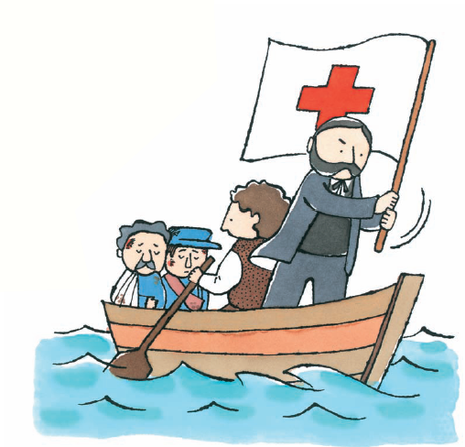
18７０年
フランスとプロシアの間で戦争が起きる
けが人を船に乗せ赤十字の旗をふると、攻撃はやみました
Notes:
・それから７年後(ねんご)、 フランスとプロシア の間(あいだ)で、 戦争(せんそう)がはじまりました。 １２
・デュナンは 再(ふたた)び 戦場(せんじょう)に立(た)っていました。 そして、 傷(きず)ついた人(ひと)たちを 舟(ふね)に乗せ
避難(ひなん)させていました。 デュナンが 赤十字(せきじゅうじ)の旗(はた) を大きくふると、 攻撃(こうげき)は ぴたりとやみました。
「 この旗(はた)の下(した)には、 傷ついた者(もの)だけがいるので、 攻(せ)めてはいけない 」
という、 赤十字の約束(やくそく)を わかってくれていたのです。
＜詳細文章＞
1870年に、フランスとプロシアとの間でまた戦争がはじまりました。
アンリー・デュナンはフランスの赤十字の人々とともに戦場に向かいました。
ある時、アンリー・デュナンは傷ついた人たちを、川を下って安全な場所に導くことになりました。
対岸からはひっきりなしにプロシア軍の砲弾が飛んできました。４隻の小舟に乗った人々の顔は、恐ろしさに青ざめていました。
フランス軍の兵士たちは口々に叫びました。 「危ない。やめろ。命を捨てに行くようなものだぞ。」
しかし、先頭の小舟に乗り込んだアンリー・デュナンは、手に持った赤十字の旗を信じていました。
４隻の小舟は川岸を離れました。フランス軍の兵士たちは、かたずをのんで見守りました。
アンリー・デュナンは強い願いを込めて、大きな赤十字の旗を左右にゆっくりと振り続けました。
すると、今まで盛んに鳴り響いていたプロシア軍の大砲の音がぴたりとやみました。
静まり返った川を４隻の小舟は静かに進んでいきました。（中略）

Slide 14
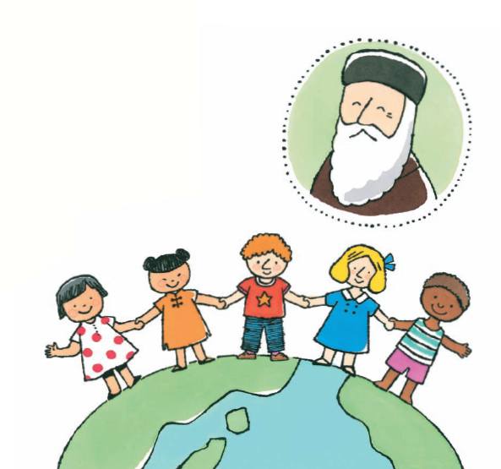
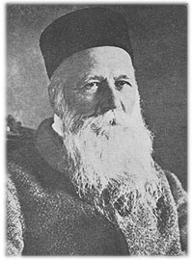
第1回ノーベル平和賞受賞
世界中に受け継がれる
1910年 82歳 死去
Notes:
・こうして、1901年、 デュナンの努力(どりょく)が認(みと)められ、 １３
・第(だい)１回(かい) ノーベル平和(へいわ)賞(しょう) が デュナンに贈(おく)られました。
「各国民(かくこくみん)が 団結(だんけつ)して、 良心(りょうしん)にしたがって行動(こうどう)すれば、 戦争(せんそう)を防(ふせ)ぐことができる。」
・この アンリー・デュナンの言葉(ことば) は、 今(いま)も 生(い)き続(つづ)けています。

Slide 15
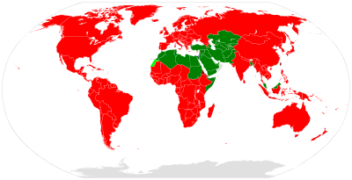


現在 の国
１９２
Notes:
赤十字に加盟している国を、世界地図に塗ってみると
このようになります。
真ん中の緑色の地域は、赤新月、レッドクリスタルの旗を使用している地域です。
戦争の多い地域で、今も戦争が起きています。

Slide 16
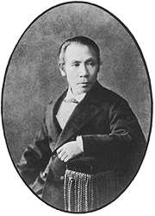
日本の赤十字
のはじまり
佐野常民
（さの つねたみ）
1823年～ 1902年
Notes:
①次に、日本赤十字社についてお話します。
②この写真の人は、佐野常民（さの つねたみ）と言います。
③江戸時代の終わりの頃、佐賀藩（さがはん）の侍だった佐野常民は、
ヨーロッパの万国博覧会に行って、赤十字のことを知りました。
・明治時代になって、二回目にヨーロッパに行ったとき、１８６７年
『赤十字』がとても発展していることに びっくりしました。

Slide 17
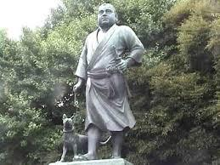
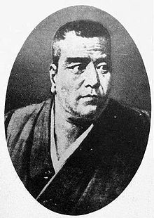
西郷隆盛
Notes:
１８６３年 赤十字社ができたころ。
日本は江戸幕府が終わり、明治維新を迎えようとしていました。
④その頃、日本でも九州で １８７７年 西郷隆盛が
『西南の役（せいなんのえき）』という戦争を起こしました。

Slide 18
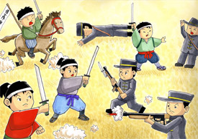
日本でも九州で
１８７７年 西郷隆盛が
『西南の役（せいなんのえき）』という戦争を起こしました。
死者13000人
Notes:
１８６３年 ヨーロッパで赤十字社ができたころ、日本は江戸幕府が終わり、明治維新を迎えようとしていた。
その頃、九州で １８７７年 西郷隆盛が 『西南の役（せいなんのえき）』という戦争を起こし、死者が多数出た。

Slide 19

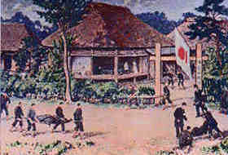
西南の役（九州）
博愛社
Notes:
⑤佐野常民は、九州に行って、敵味方なく、戦争による負傷者を助け、
『赤十字と同じような団体をつくらせてください。』と頼みました。
⑥認められて、『博愛社（はくあいしゃ）』という名前をつけました。

Slide 20
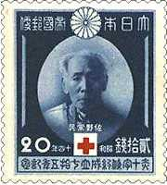
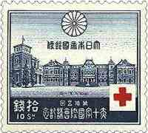
1877年5月1日 博愛社設立
１８８７年 日本赤十字社
Notes:
①その博愛社も、
②ジュネーブ条約に加入し、
③ １８８７年には、日本赤十字社と名前をかえ、
国際赤十字の一員となったのです。
④佐野常民は、切手にも登場しています。
⑤赤十字だけでなく、
⑥ 灯台や博物館・美術館をつくったりして活躍したのです。
⑦

Slide 21
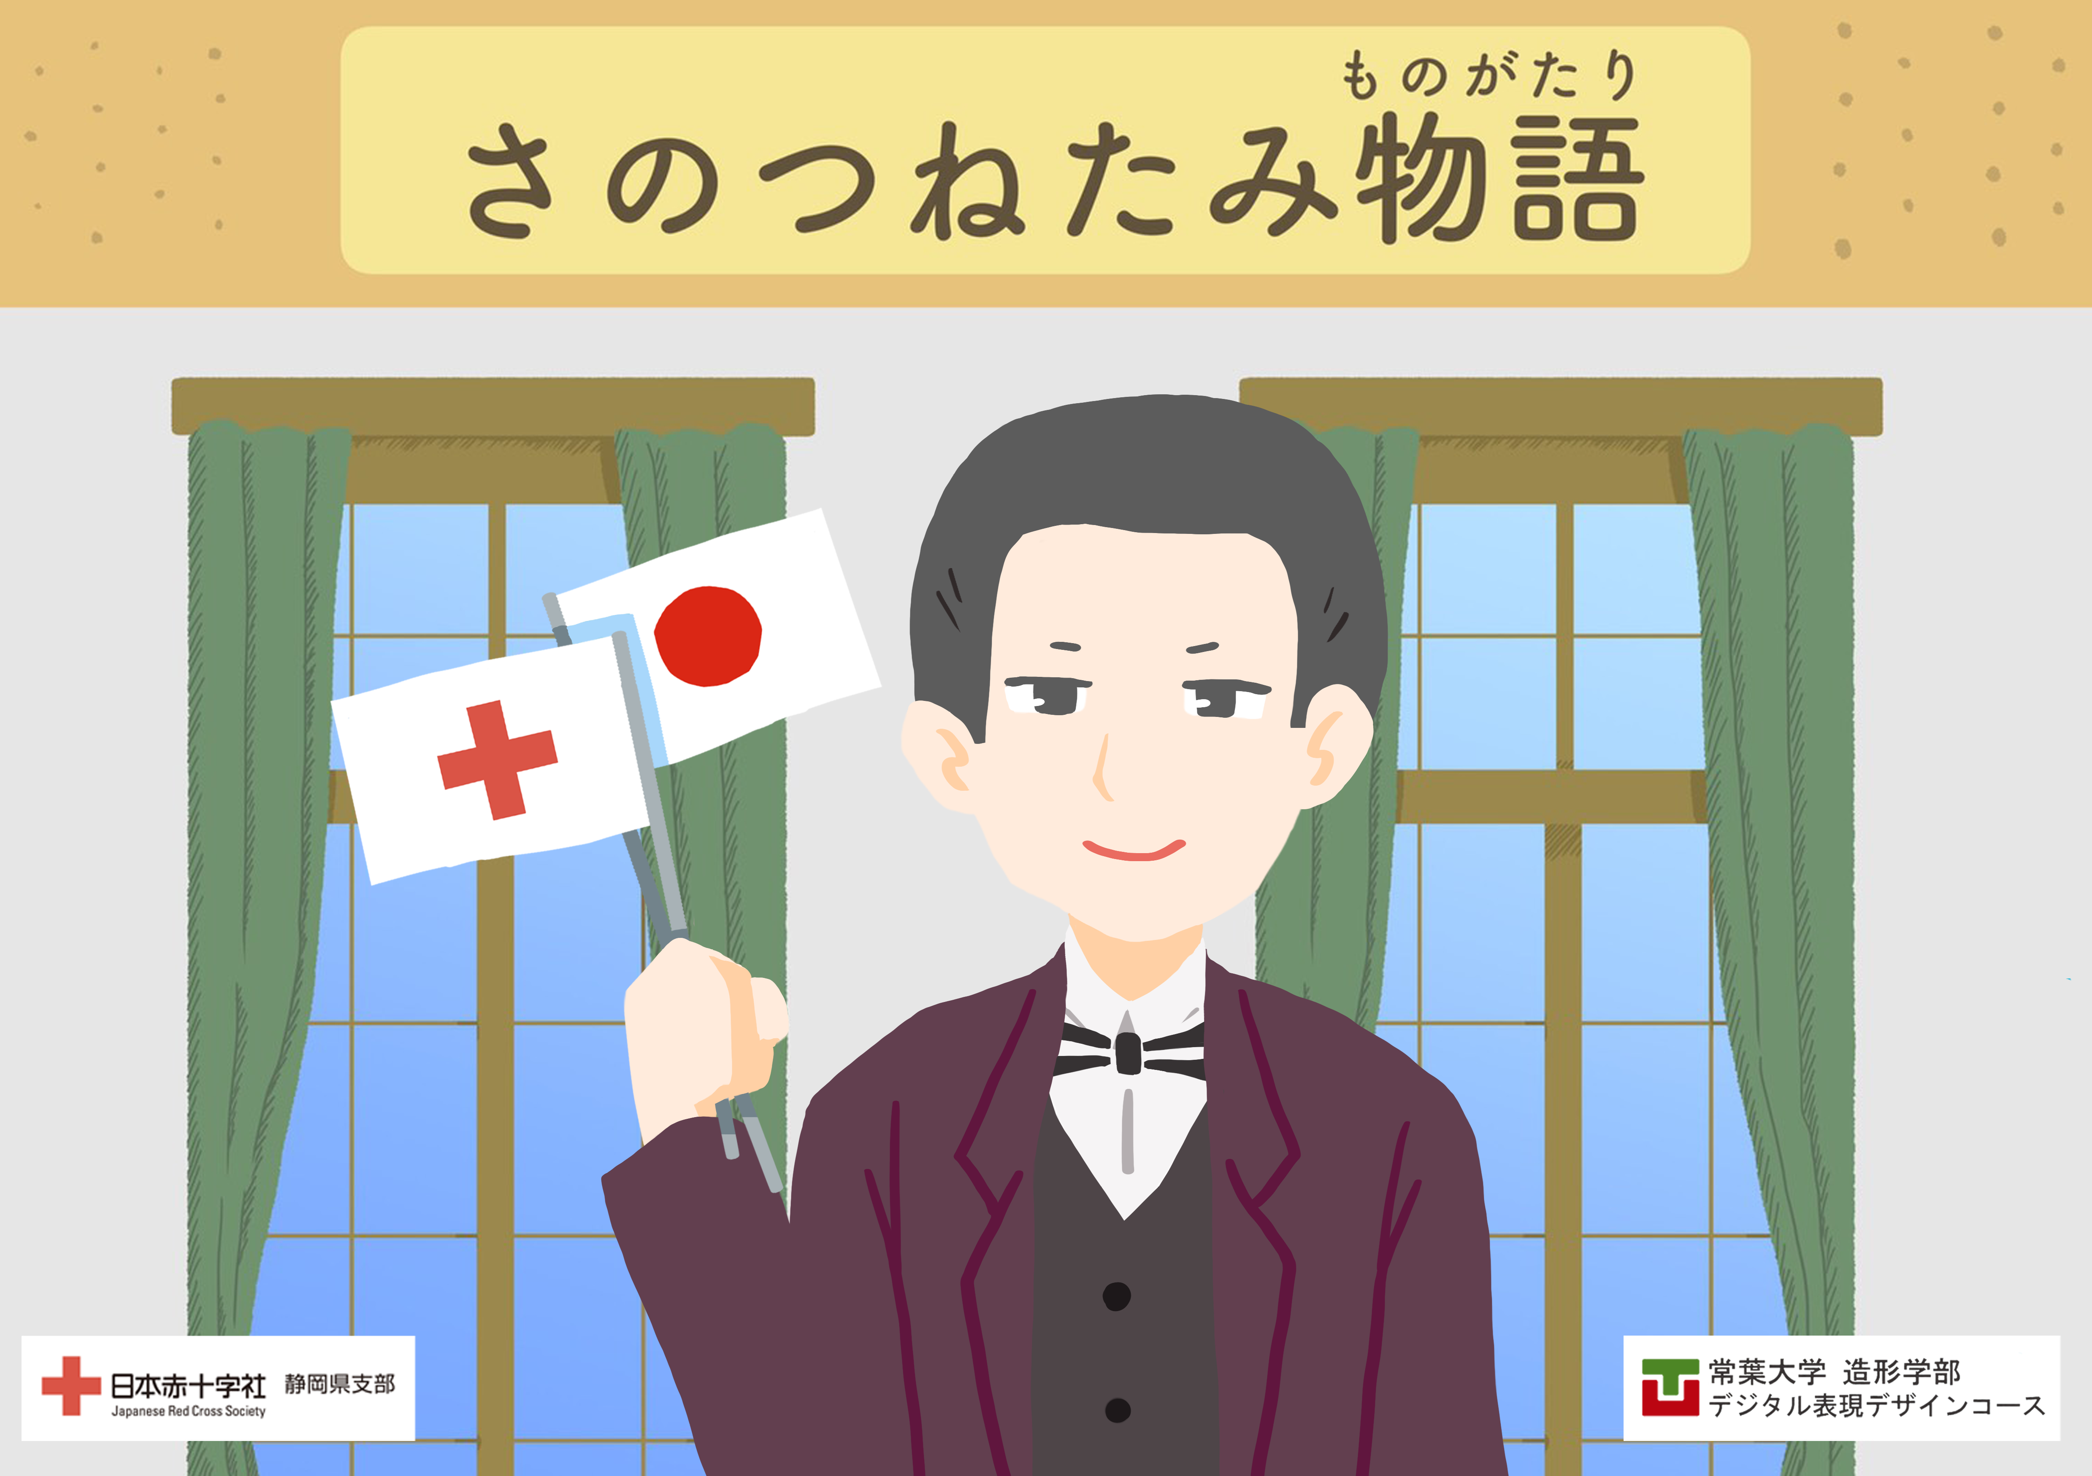
Notes:
紙芝居もありますので、ぜひ見てください。

Slide 22
青少年赤十字 （幼保小中高校）
J
R
C
unior
ed
ross
静岡県
400校
以上
Notes:
静岡県内には、小中高等学校を合わせ900校くらいありますが、
JRCに加盟している学校は400校事情あります。
JRCは英語の頭文字をとっています。
覚えておきましょう。

Slide 23
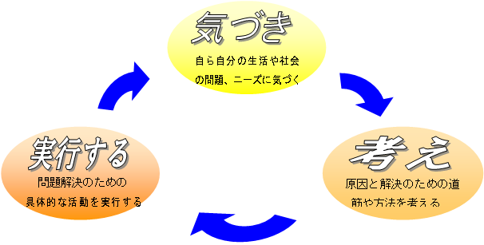



Notes:
① 態度目標は 『気づき、考え、実行する』です。

Slide 24
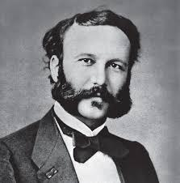
この目標は私のとった行動からできました。どの場面でしょう？
Notes:
アンリー・デュナンが戦争で傷ついた人を救おうと行動したことが、この目標になったのです。
このような気持ちで生活すればいじめもなくなり、楽しい学校生活を送れることになります。
周りからああしろこうしろという前に行動できるようになります。

Slide 25

Notes:
いつもこのマークを心の中につけて生活してください。

Slide 26
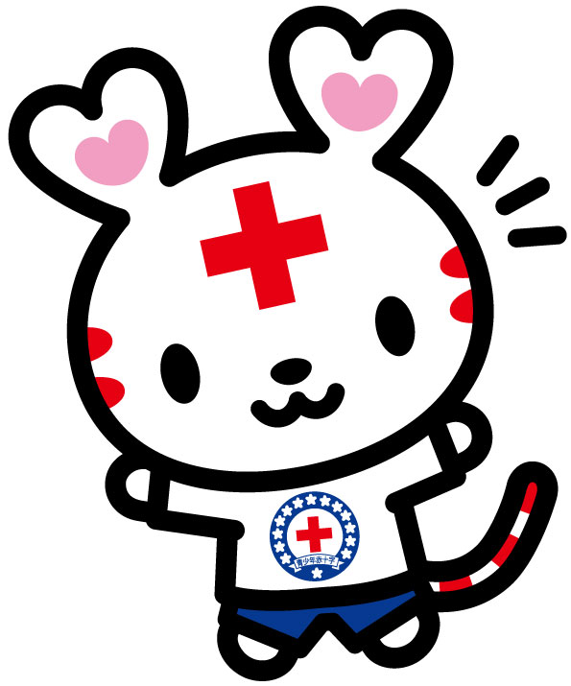
JRCのマーク
命を大切にする（健康・安全）
困っている人を助ける（奉仕）
世界の人と仲よくする
（国際理解・親善）
Notes:
JRCには3つのこと気を配りましょうという目標があります。

Slide 27
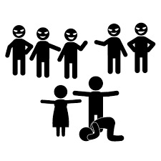
気づき 考え 実行する
Notes:
この三つについて、気づき考え、実行する で行動してみてください。
学校がもっと楽しくなります。

Slide 28
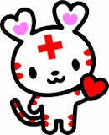

JRCの心で
風船ゲーム
Notes:
今まで学んだことをゲームを通して、実際やってみましょう！
風船ゲーム

Slide 29
【１】５人組になってください
【２】となりのチームと合体し
て10人にしてください
【３】リーダーをひとり決めてく
ださい

Slide 30
【４】みんなで手をつな
ぎ、体のどの部分を使ってもいいので、ゴールまでボールを落とさないように運びましょう！

Slide 31
【３】作戦タイム
手をはなしたり、落とした
りしたら 「やりなおし」
【４】練習しよう！

Slide 32
【５】 JRCの目標（学校）
気づき、考え、実行する
を意識できましたか？

Slide 33
【６】チームの中で一番活躍
した人は誰ですか？
【７】その人はリーダーです
か？

Slide 34
【８】リーダーシップというこ
とばを聞いたことがあり
ますか？
【９】リーダーをささえる人が
いて、目標にたどりつけ
ます

Slide 35
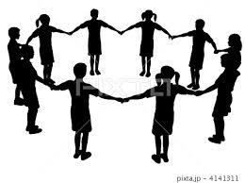
気づいて自分から動く
ささ
リーダーには支えが必要
Notes:
ささ

Slide 36
この人の名は？
Notes:
敵味方関係なく、
人の命を救うために
気づき、考え、実行する で行動した人物です。

Slide 37
31歳の時に体験した戦争は？
Notes:
ソルフェリーノの戦い

Slide 38
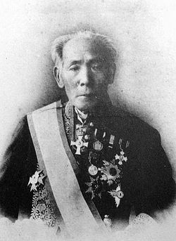
日本の赤十字社を作った人は？
Notes:
日本赤十字社を作った人
日本のアンリーデュナン

Slide 39
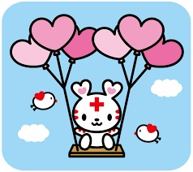
中学高校でもがんばりましょう！

